Slide 1
Acuerdos de convivencia
Levantar la mano para opinar
Respeto en el salón

Slide 2
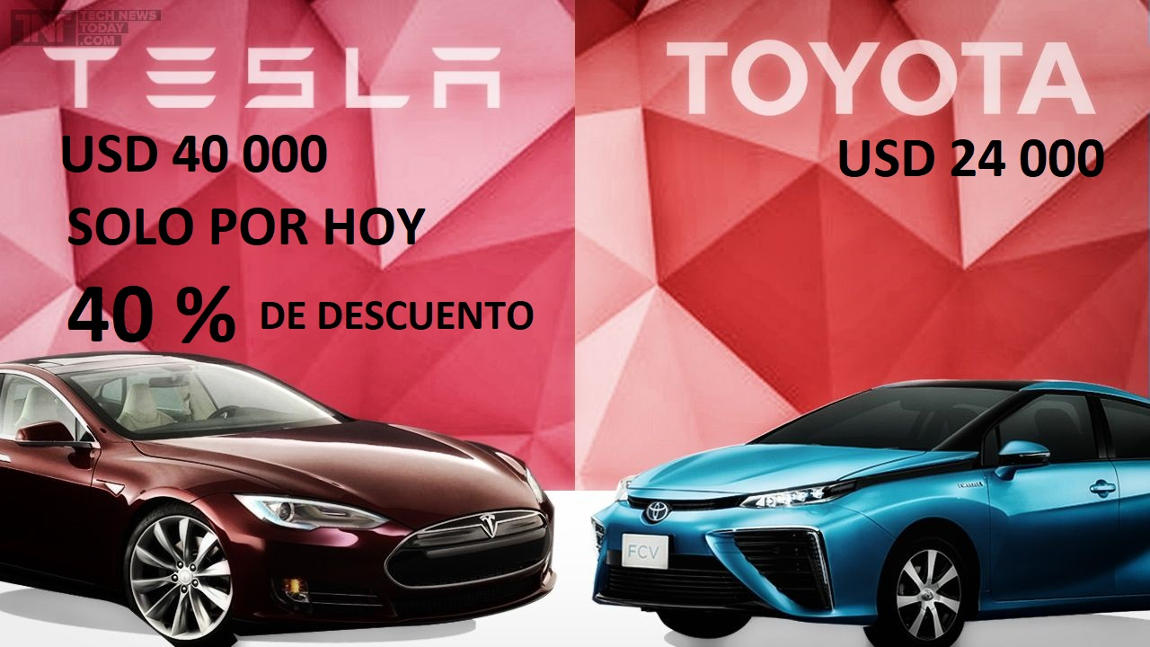

Slide 3
Propósito
Titulo: “Compras inteligentes: descuentos y promoción especial por el Día del Padre”
Analizamos e interpretamos el tanto por ciento y los descuentos para resolver problemas porcentuales y tomar decisiones informadas en situaciones reales.

Slide 4
Criterios de evaluación
C1: Establece relaciones entre datos utilizando los elementos y los transformé a expresiones que incluyen operaciones con tanto por ciento. | C2: Comunica su comprensión de los conceptos de tanto por ciento, como las operaciones y el descuento porcentual. | C3: Seleccioné y empleé estrategias de cálculo y procedimientos diversos para determinar operaciones con tanto por ciento y descuentos porcentuales. | C4: Sustenta conclusiones o decisiones con base a la definición de tanto por ciento para determinar porcentajes y descuentos.

Slide 5
A recordar…..
¿Qué se entiende por tanto por ciento?,
¿Qué es un descuento?
¿Cómo se determina un tanto por ciento de una cantidad?
¿Qué símbolo se utiliza en el tanto porciento?

Slide 6
Situación significativa
Raquel y Juana deciden ir a un concesionario de autos para comprar un regalo especial por el Día del Padre. Al llegar, encuentran dos modelos que llaman su atención e interés. El primero es un auto Toyota a gasolina, con un precio de 24 mil dólares. El segundo es un auto eléctrico Tesla, con un precio de 50 mil dólares, pero con un descuento del 40% .
¿De qué trata el problema(parafraseo)?,
¿se cuenta con datos suficientes?
¿Qué nos piden resolver?

Slide 7
Situación significativa
Raquel y Juana deciden ir a un concesionario de autos para comprar un regalo especial por el Día del Padre. Al llegar, encuentran dos modelos que llaman su atención e interés. El primero es un auto Toyota a gasolina, con un precio de 24 mil dólares. El segundo es un auto eléctrico Tesla, con un precio de 40 mil dólares, pero con un descuento del 40% .
¿Cuál es el monto del descuento que se aplica al Tesla?
¿Cuál es el precio final del Tesla luego del descuento?
¿Qué auto es más económico?.
Justifica con datos y argumentos tu elección.

Slide 8
¿que aprendimos el día de hoy?
¿cómo lo aprendimos?
¿Para qué me es útil lo aprendido?

Slide 9
Problema 2: El reloj para papá
Carlos vio un reloj de lujo que quería regalarle a su padre. El reloj cuesta 200 soles, pero si lo paga al contado le hacen un descuento del 15%. Si decide pagar en cuotas, tendrá que pagar 3 cuotas de 70 soles.
¿Cuál es la mejor opción para Carlos: pagar al contado o en cuotas?

